Slide 1
МИНИСТЕРСТВО ОБРАЗОВАНИЯ РЕСПУБЛИКИ БЕЛАРУСЬ Учреждения образования «БЕЛОРУССКИЙ ГОСУДАРСТВЕННЫЙ ТЕХНОЛОГИЧЕСКИЙ УНИВЕРСИТЕТ» Факультет информационных технологий Кафедра программной инженерии Тема дипломного проекта: «Веб-приложение для раздельного сбора бытовых отходов» Дипломник: Трубач Дмитрий Сергеевич Руководитель: асс. Мущук Артур Николаевич
Минск 2025

Slide 2
Актуальность
В современном мире, на фоне роста экологической осознанности, все больше людей стремятся внести свой вклад в сохранение природы.
Одновременно с этим ощущается явный дефицит доступных и эффективных цифровых решений, способных мотивировать, обучать и поддерживать пользователей на пути к осознанному потреблению. Для тех, кто только начинает разделять отходы, процесс часто кажется сложным из-за нехватки информации, понятных инструкций и удобных сервисов. Это делает необходимым создание технологичных решений, которые упростят сортировку, повысят вовлечённость и помогут каждому сделать свой вклад в заботу о планете.

Slide 3
Цель дипломного проекта
Целью данной работы является разработка веб-приложения для организации раздельного сбора бытовых отходов, которое предоставит пользователям удобный функционал для сдачи вторсырья, а администраторам для управления системой.
Задачи дипломного проекта
провести анализ аналогичных решений;
спроектировать составляющие приложения;
реализовать клиентскую и серверную части согласно требованиям;
протестировать функционал приложения;
составить руководство пользования;
провести технико-экономическое обоснование проекта.

Slide 4
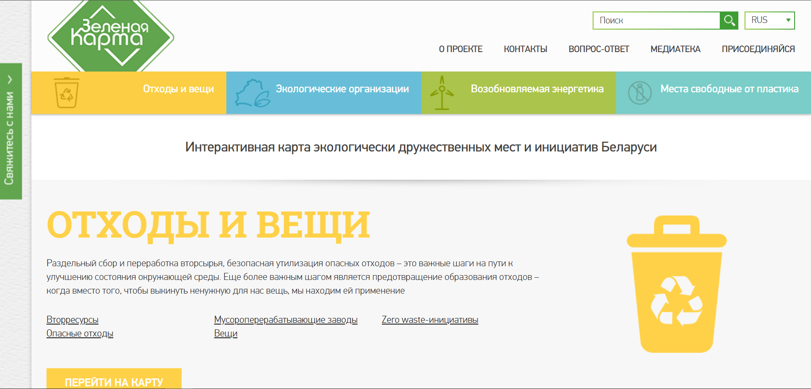
Прототипы и аналоги
Зеленая карта

Slide 5
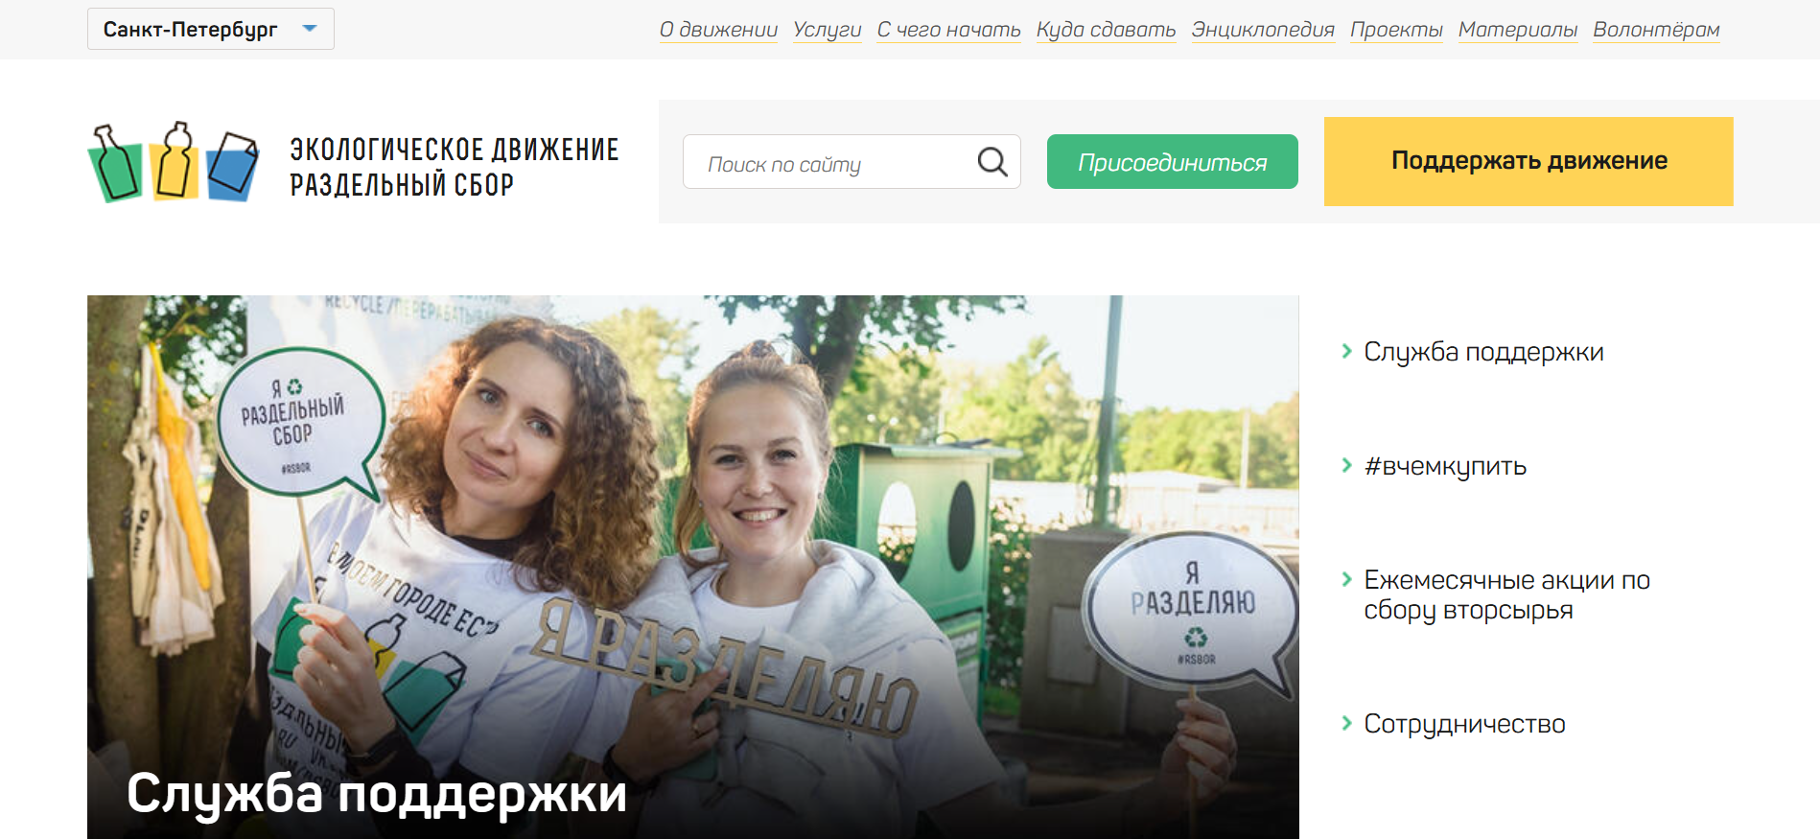
Прототипы и аналоги
rsbor

Slide 6
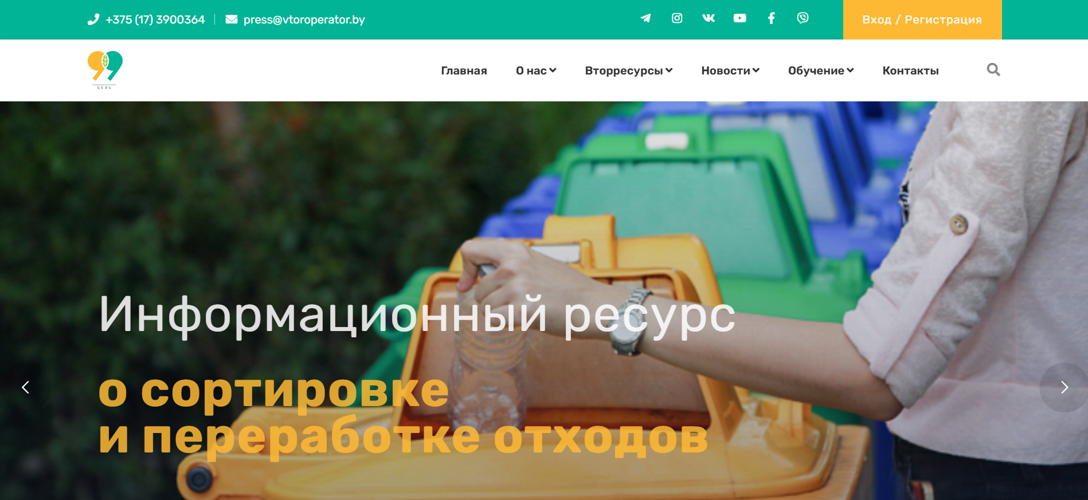
Прототипы и аналоги
target99

Slide 7
Прототипы и аналоги
Аналог | Источник | Примечания
Зеленая карта | https://greenmap.by/ | отсутствие возможности очистить корзину одним кликом; различный внешний вид элементов, которые выполняют одну и ту же функцию
RSbor | https://rsbor.ru/ | отсутствие подробной информации о продуктах; невозможность оставлять отзывы статьям
Target99 | https://target99.by/ | перегруженный интерфейс; отсутствие удобного способа связи с клиентской службой; плохая производительность

Slide 8
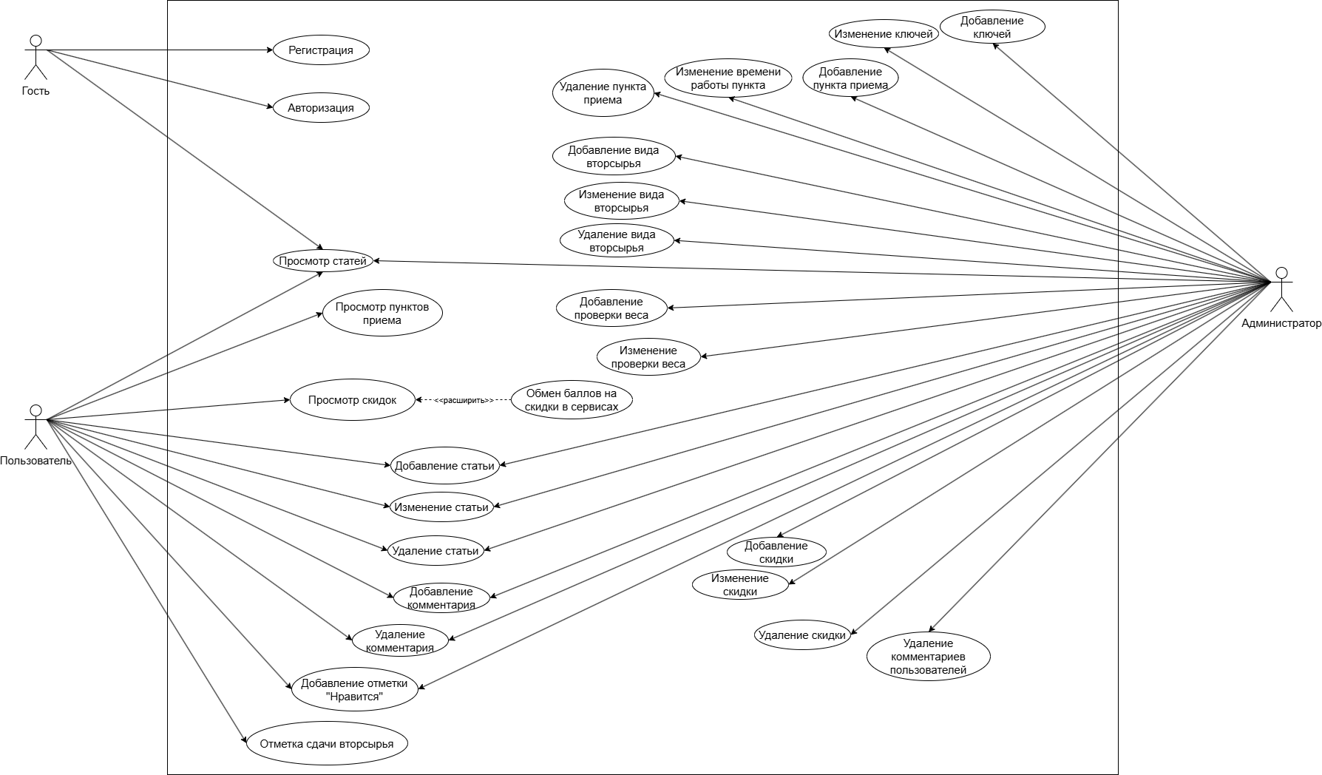
Диаграмма вариантов использования

Slide 9
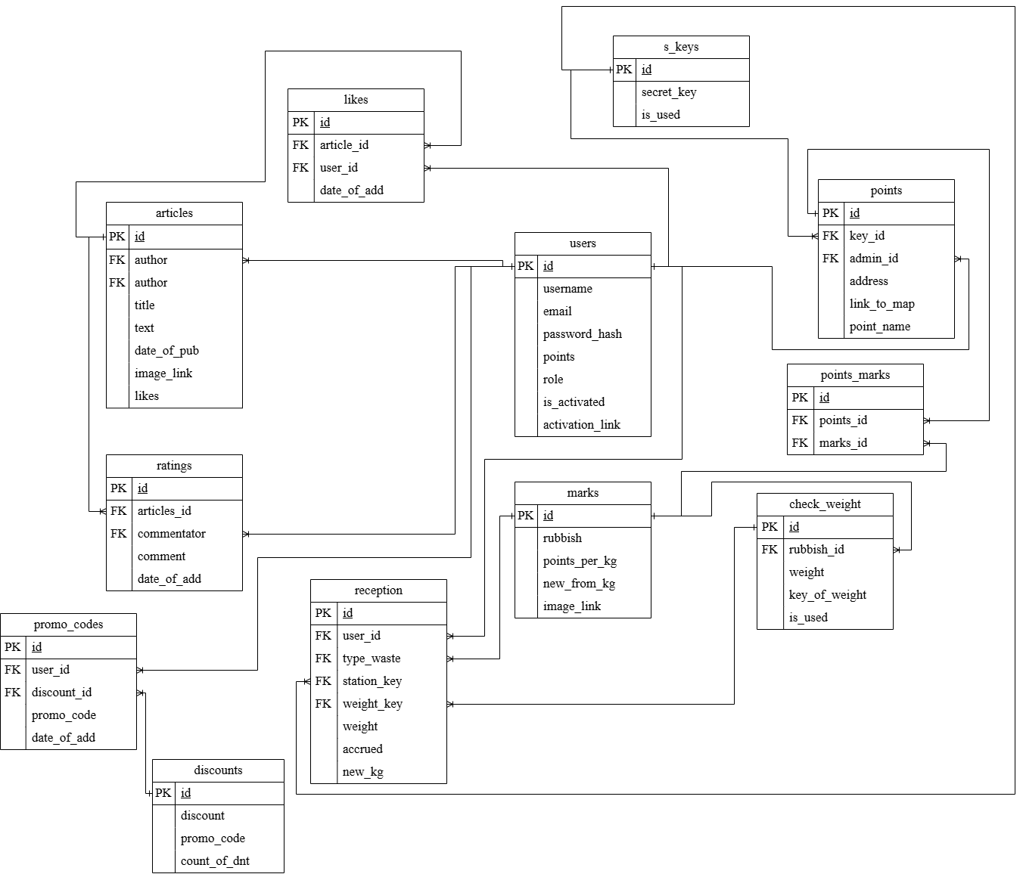
Логическая схема базы данных

Slide 10
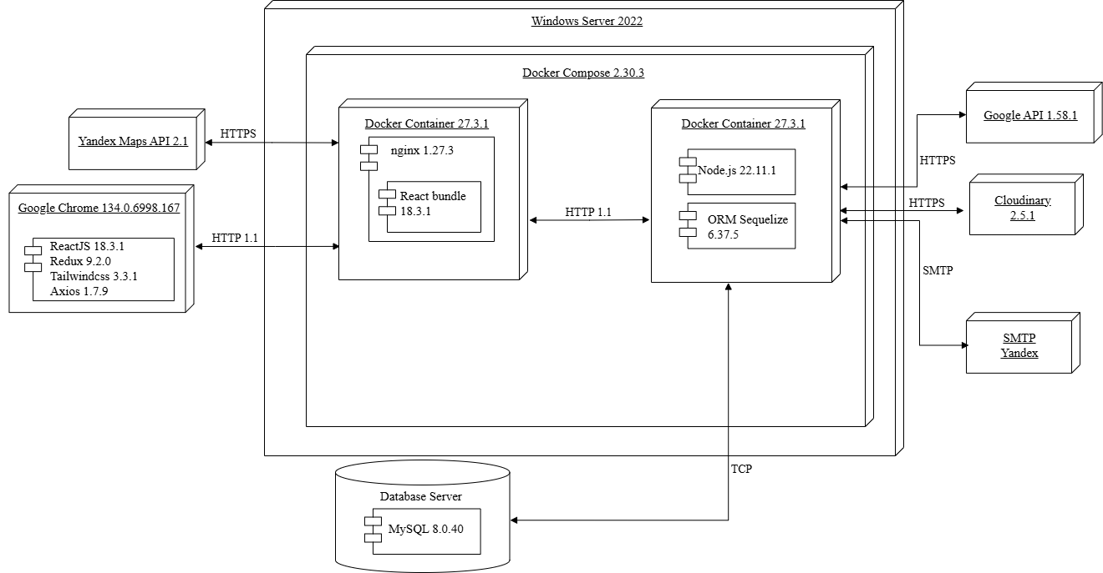
Диаграмма развертывания приложения

Slide 11
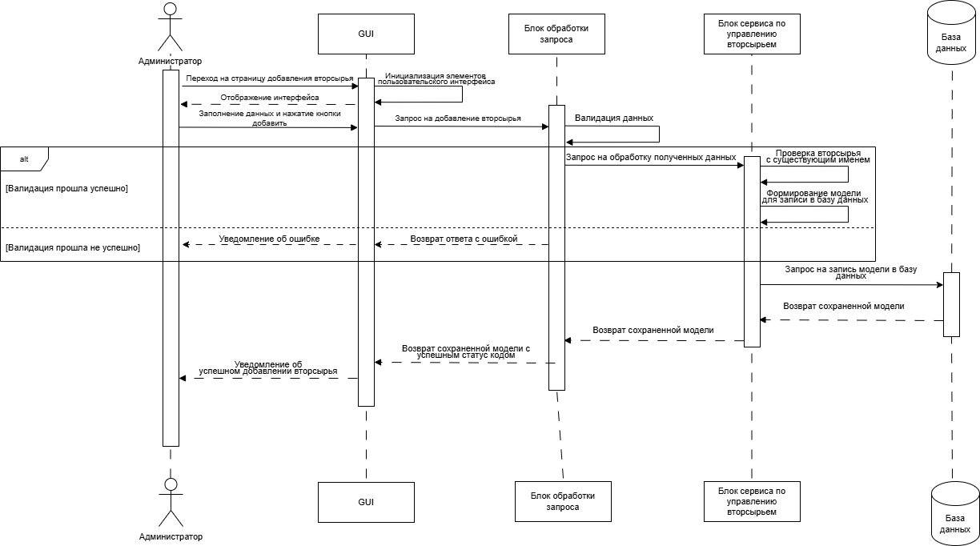
Диаграмма последовательности добавления вторсырья

Slide 12
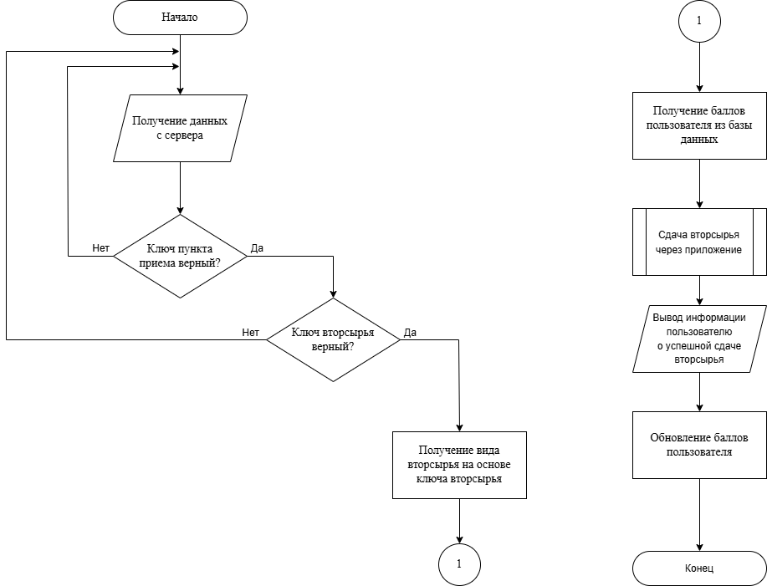
Блок-схема алгоритма сдачи вторсырья

Slide 13
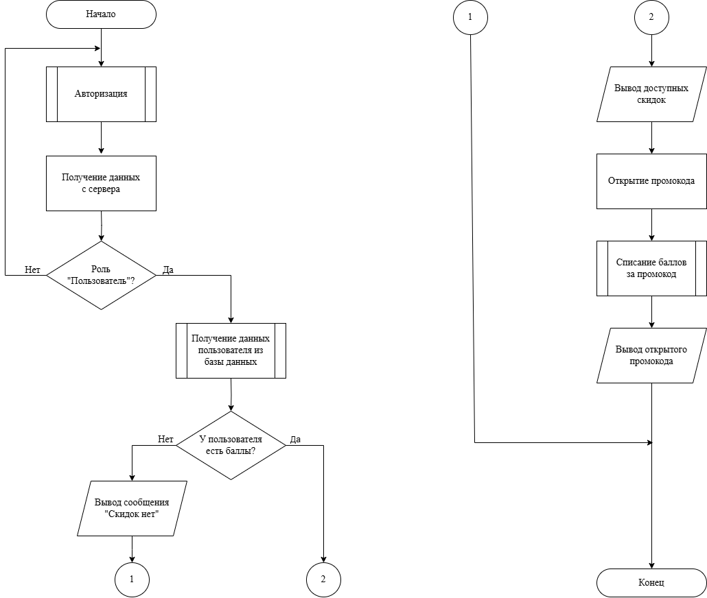
Блок-схема алгоритма просмотра скидок и открытия промокодов

Slide 14
Разработка веб-приложения.
Используемые технологии и средства разработки
Node.js 22.11.1 – асинхронная событийно-ориентированная среда выполнения для серверной части приложения
Express.js 4.21.2 – минималистичный веб-фреймворк для создания RESTful API
React 18.3.1 – библиотека для построения клиентских интерфейсов на основе компонентов
MySQL 8.0.40 – база данных для хранения всей информации приложения
Docker 27.3.1 – инструмент контейнеризации для развертывания приложений
Docker Compose 2.30.3 – утилита для управления многоконтейнерными приложениями
RTK Query 1.9.5 – библиотека для работы с API и состоянием в React на основе Redux
Axios 1.7.9 – HTTP-клиент для взаимодействия с API
Tailwind CSS 3.3.1 – утилитарный CSS-фреймворк для быстрой вёрстки
TensorFlow.js 4.22.0 – библиотека машинного обучения для браузера
Cloudinary 2.5.1 – облачный сервис для хранения и обработки изображений Yandex Maps API – JavaScript-библиотека для интеграции интерактивных карт SMTP Yandex – почтовый сервер для отправки уведомлений и рассылок

Slide 15
Тестирование веб-приложения
Позитивное тестирование
Тестирование страниц авторизации и регистрации | Успешно
Тестирование страниц пользователя | Успешно
Тестирование страниц администратора | Успешно
Тестирование страниц сдачи вторсырья | Успешно
Негативное тестирование
Тестирование страниц авторизации и регистрации | Успешно
Тестирование страниц пользователя | Успешно
Тестирование страниц администратора | Успешно

Slide 16
Таблица технико-экономических показателей
Наименование показателя | Значение
Время разработки, ч. | 720
Основная заработная плата, руб. | 10112
Дополнительная заработная плата, руб. | 1011,20
Отчисления в Фонд социальной защиты населения, руб. | 3781,89
Отчисления в БРУСП «Белгосстрах», руб. | 66,74
Прочие прямые затраты, руб. | 2022,40
Накладные расходы, руб. | 5561,60
Себестоимость разработки программного средства, руб | 22555,83
Расходы на реализация, руб. | 2255,58
Полная себестоимость, руб. | 24811,41
Прибыль от реализации программного средства, руб. | 4962,28
Чистая прибыль, руб. | 3969,82
Цена разработки без налогов, руб. | 29773,69
НДС | 5954,74
Планируемая отпускная цена с НДС, руб. | 35728,43
Рентабельность, % | 16,00

Slide 17
Демонстрация проекта
STOP!
On-line демонстрация проекта ~ 2-3 мин.
(подготовить видеоролик)

Slide 18
Заключение
В ходе выполнения дипломного проекта было разработано веб-приложение для раздельного сбора бытовых отходов и выполнены следующие задачи:
произведен анализ существующих решений;
спроектированы составляющие приложения;
разработана клиентская и серверная части приложения;
протестирован функционал приложения;
составлено руководство пользователя и технико-экономическое обоснование для приложения.
Разработанный проект, поддерживает работу 3 пользовательских ролей, включает в себя 12 таблиц базы данных. Было произведено тестирование на 29 функциональных тест-кейсов, покрытие составило 100%. Авторский объем кода составляет примерно 11 000 строк.
Веб-приложение поддерживает архитектуру, которая позволяет в дальнейшем быстро и безопасно расширить функционал.

Slide 19
МИНИСТЕРСТВО ОБРАЗОВАНИЯ РЕСПУБЛИКИ БЕЛАРУСЬ Учреждения образования «БЕЛОРУССКИЙ ГОСУДАРСТВЕННЫЙ ТЕХНОЛОГИЧЕСКИЙ УНИВЕРСИТЕТ» Факультет информационных технологий Кафедра программной инженерии Тема дипломного проекта: «Веб-приложение для раздельного сбора бытовых отходов» Дипломник: Трубач Дмитрий Сергеевич Руководитель: асс. Мущук Артур Николаевич
Минск 2025

